Slide 1
Знакомство с Windows 10
Змитрович Людмила Александровна
Ведущий специалист
ОП Томск
Знакомство с Windows 10
29.12.2020

Slide 2

КОНТАКТ ПО БЕЗОПАСНОСТИ
В БЕЗОПАСНОСТИ НЕТ МЕЛОЧЕЙ

Slide 3
ОСНОВНЫЕ ПРИНЦИПЫ
КОТОРЫЕ ПРИМЕНЯЕМ
СПРАШИВАТЬ
ПРОВЕРЯТЬ
УЧАСТВОВАТЬ

Slide 4

ОПИШИТЕ СВОИ ОЖИДАНИЯ
ОТ ОБУЧЕНИЯ

Slide 5
Программа вебинара
ИТ и требования компании
Работа с почтой
Многотомные архивы
Лайфхаки и “сонный режим”
Скайп VS статусы
Буфер обмена на несколько элементов
Виртуальные рабочие столы
Разделение экрана
Темы и оформление windows
Технические данные компьютера
Поиск, работа с проводником
Как делать скриншоты
Как переключать язык?
Защита файлов от изменения
Как настроить частоту автосохранения продуктов office
Также в конце вы найдете топ горячих клавиш данного вебинара

Slide 6
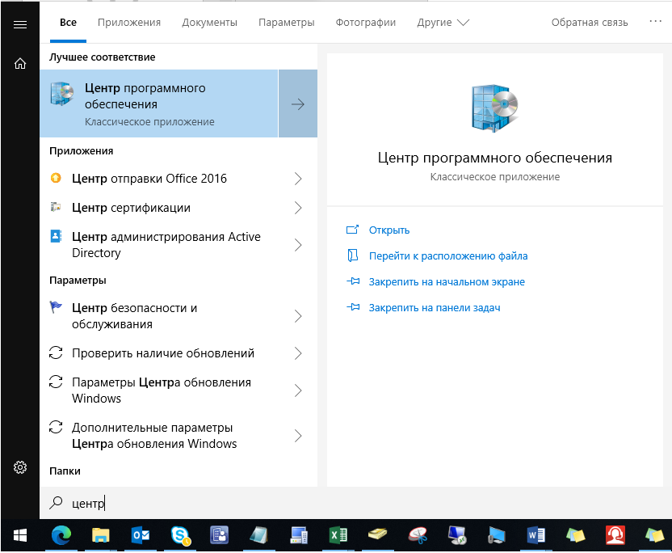
ИТ и требования компании
Требования к длине пароля изменились в 2020 году
Разрешенные к работе браузеры Internet Explorer и Edge
Самостоятельно ставить ПО нельзя (но немножечко можно – через Центр Программного обеспечения)
ВАЖНО! При установке ПО почти всегда происходит принудительная перезагрузка компьютера

Slide 7
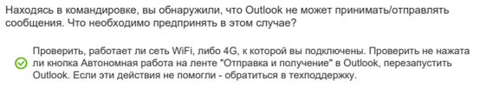
Работа с почтой
По работе с Outlook есть отдельный полноценный курс
Основные действия при работе со спамом:
  Отправителя заблокировать
  По ссылкам не переходить
  Вложения не открывать и удалить
  Сообщить в техподдержку
Работа с вложениями:
  Размер до 10МБ (лучше больше)
  Более крупные вложения разбиваем по частям на многотомные архивы
  С внешними контрагентами вложениями можно обменяться через sharefiles
Блиц!

Slide 8
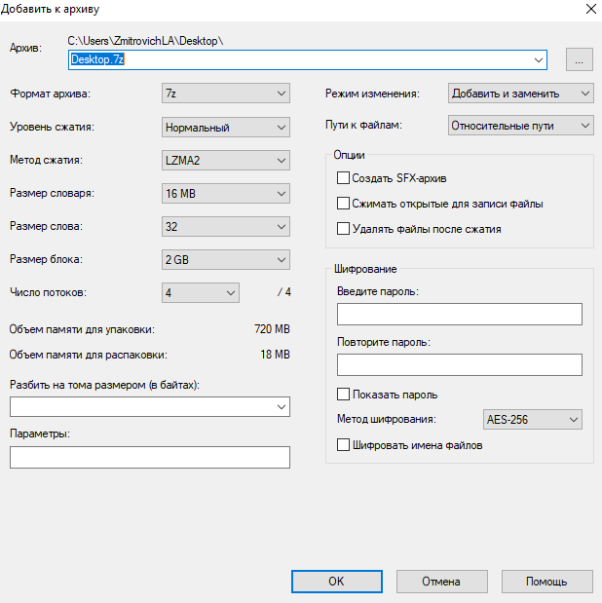
Многотомные архивы
Для создания многотомного архива при помощи 7zip, достаточно выполнить следующие действия:
Создайте новую папку на вашем компьютере и поместите туда файлы, которые вы хотите заархивировать.
Выделите ваши файлы в папке и нажмите правой кнопкой мыши по ним. Выберите пункт меню 7zip → "Добавить к архиву":
Меняем имя
Задаем пароль для открытия
Выбираем на части по сколько мегабайт разбить
Для того, чтобы разархивировать многотомный архив, вам нужно поместить все файлы архива в одну папку. Затем нажать правой кнопкой мыши по первому архиву и выбрать 7zip -> "Распаковать здесь"

Slide 9
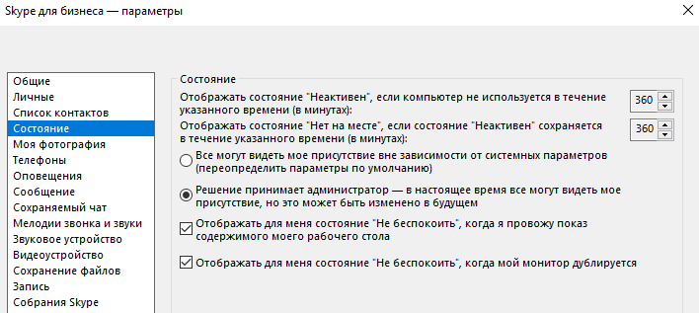
Лайфхаки и “сонный режим”
Почему важно переводить технику в спящий режим перед тем как её оставить
Быстрое сочетание клавиш WIN+L
Зацикленное видео против спящего режима
Как сделать так, чтобы скайп не выдавал статус Неактивен и Нет на месте автоматически
Скайп VS статусы
Статус «не беспокоить» и доступность для рабочих групп
По работе со S4B есть отдельный полноценный курс

Slide 10
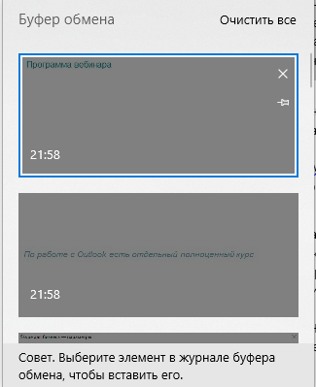
Буфер обмена на несколько элементов
В Windows 10 появилась новая функция для операционных систем этого класса – буфер обмена с историей. Обычно при копировании нового элемента, старая информация из него удаляется. При включении такой функции буфер может одновременно удерживать в памяти несколько элементов, из которых пользователь может выбирать необходимый в данный момент и вставлять именно его. Причём это может быть и текстовая информация, и картинки, и любой файл.
Win+V

Slide 11
Виртуальные рабочие столы
Win+Tab — открывает Task View (Представление задач).
Win+Ctrl+D — создает новый рабочий стол.
Win+Ctrl+F4 — закрывает текущий рабочий стол.
Win+Ctrl+ → или ← — открывает предыдущий или последующий рабочий стол.
ВАЖНО:
все рабочие столы используют общие ресурсы компьютера (чем больше рабочих столов и открытых приложений, тем больше нагрузка на компьютер);
виртуальные рабочие столы будут закрыты после выключения (перезагрузки) компьютера);
рабочие столы нельзя перемещать по очередности и переименовывать;
если у вас два монитора, нельзя создать два рабочих стола (по одному на каждый экран).
нельзя переименовать созданную виртуальную зоны (по умолчанию всегда Рабочий стол 1,2,3…);
не меняется последовательность добавленных столов (поставить последний на первое место не получится).

Slide 12
Разделение экрана
Перетягиваем окно к левому или правому краю экрана, чтобы оно заняло его половину. При этом с другой стороны появится миниатюры открытых окон. Если нажать на одно из них, оно займёт другую половину рабочего стола.
ВАЖНО! Границы между экранами можно двигать, а сам экран делить на 3-4 части

Slide 13
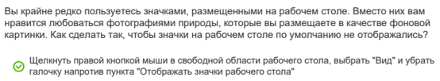
Темы и оформление windows
Win + I – запустит параметры Windows (не путать с Win + L!!!!)
В открывшемся окне приложения «Параметры Windows» выберите категорию Персонализация
Далее, перейдите на вкладку Цвета и в правой части окна в разделе Выберите режим приложения установите переключатель (радио кнопку) в положение Темный
Смена основного экрана
Windows 10 так устроен, что он самостоятельно подключит монитор в нужном разрешении. Если Вы хотите изменить его вручную, то нужно сделать следующее: 1. На рабочем столе нажимаем правую кнопку мыши и выбираем "Параметры экрана"

Slide 14
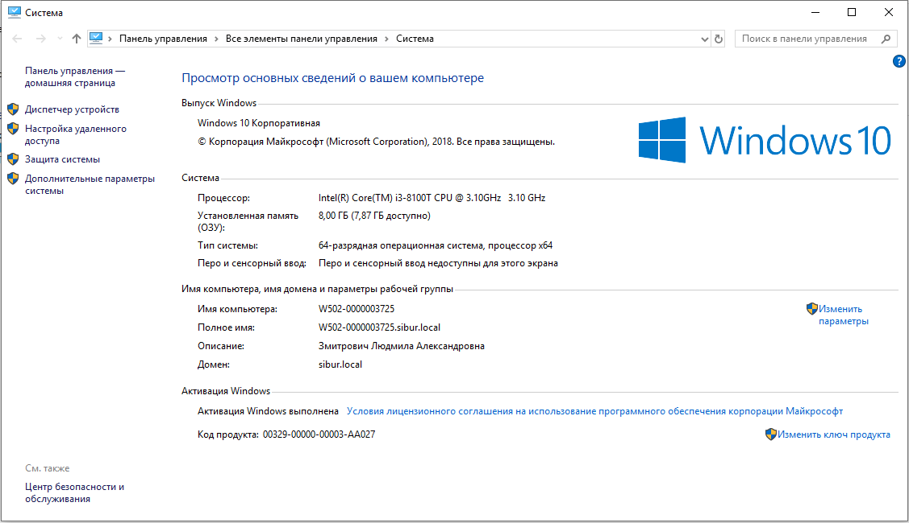
Технические данные компьютера

Slide 15
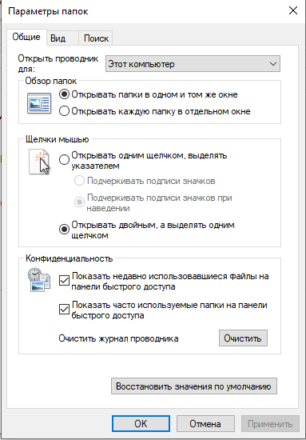
Поиск, работа с проводником
Открыть проводник возможно если кликните «мышкой» на соответствующей иконке. А также с помощью горячих клавиш Win + E.
В проводнике теперь есть «Панель быстрого доступа». Здесь отображаются все элементы, которые вы недавно использовали и чтобы быстро к ним вернуться.
Когда вы открываете проводник эта панель вас встречает по умолчанию, хотя, конечно, можно сделать так, чтобы открывались диски. Для этого войдите в раздел «Вид» кликните на «Параметры». В открывшемся окне, напротив строки «открыть проводник для:» нужно выбрать «Этот компьютер» и нажать ОК.

Slide 16
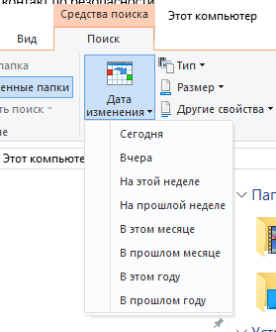
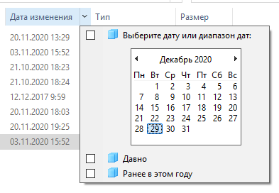
Поиск, работа с проводником
Теперь в проводнике помимо обычного поиска появился расширенный. Если вы кликнете в строке поиска, то в проводнике откроется раздел «Средства поиска».
В списке файлов в виде таблицы можно использовать еще один способ поиска. Нажмите на стрелку возле заголовка столбца и увидите фильтры для поиска. Например, в столбце даты изменения откроется диапазоны поиска по датам

Slide 17
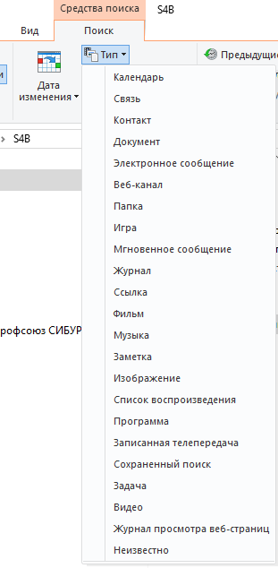
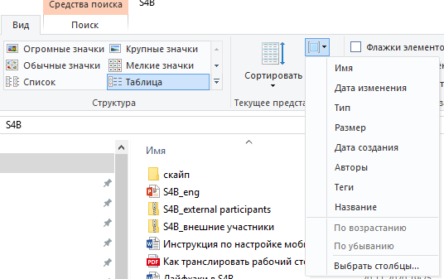
Поиск, работа с проводником
Можно искать по группам, нажав на кнопку группировать во вкладке «Тип».
А можно и отсортировать по группам, нажав на кнопку группировать во вкладке «Вид». Каждая группа будет иметь свое название, что очень удобно

Slide 18
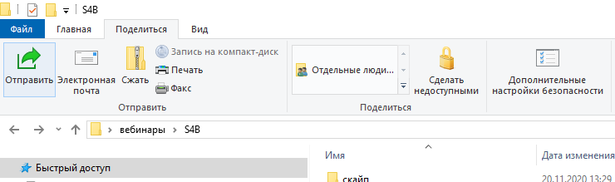
Поиск, работа с проводником
На вкладке поделиться тоже есть полезные элементы. Первая кнопка в корп версии не работает, а вот по второй можно направить файл в виде вложения по эл. почте в одно касание

Slide 19
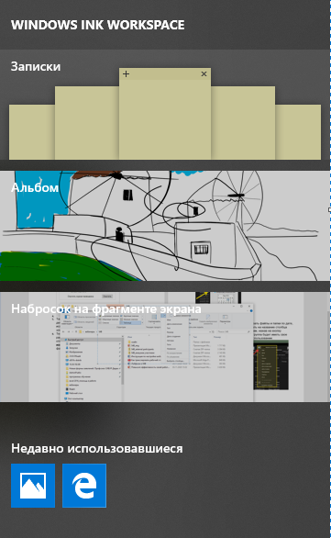
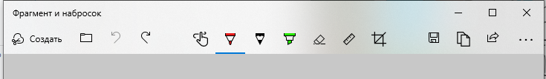
Как делать скриншоты
Print Screen
Ножницы
Win+W
Win+Shift+S (сохраняет в буфер, можно посмотреть, нажав Win+V)
фрагмент и набросок
Есть линейка (меняем наклон колесиком) и транспортир, который показывает угол!
Больше цветов для работы
Больше возможностей

Slide 20
Как переключать язык?
Для смены сочетания клавиш для смены языка, необходимо выполнить следующие действия:
Необходимо перейти в «Параметры Windows», сделать это можно используя сочетание клавиш Win + I, либо воспользоваться поиском, набрав слово «параметры»
В окне «Параметры Windows» переходим в пункт меню «Устройства»
Далее выбираем пункт меню «Ввод» и пролистываем информацию по настройкам вниз и переходим в меню «Дополнительные параметры клавиатуры»
Следующий переход осуществляем в «Параметры языковой панели»
В открытом окне «Языки и службы текстового ввода» необходимо выбрать вкладку «Переключение клавиатуры» и нажать в этой вкладке кнопку «Сменить сочетание клавиш…»
Выбираем необходимое сочетание клавиш, для переключения языка ввода

Slide 21
Как переключать язык?
Win+пробел – универсальный вариант сменить раскладку вне зависимости от индивидуальных настроек

Slide 22
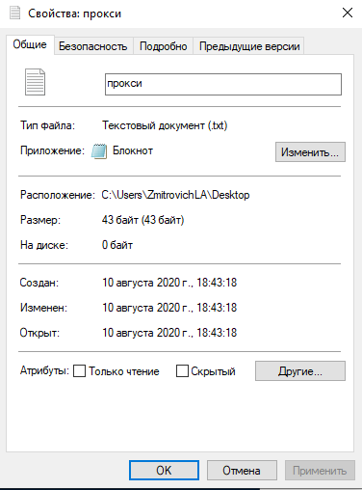
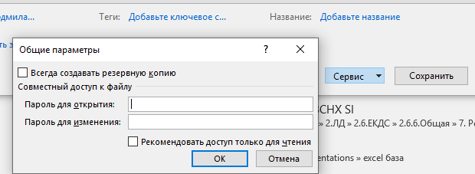
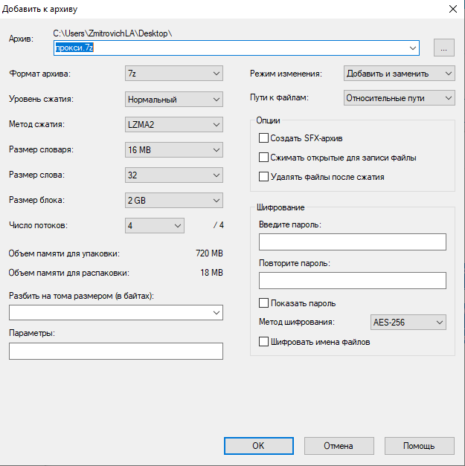
Защита файлов от изменения
Правой кнопкой мыши кликнуть, свойства
При сохранении файла
При сохранении архива

Slide 23
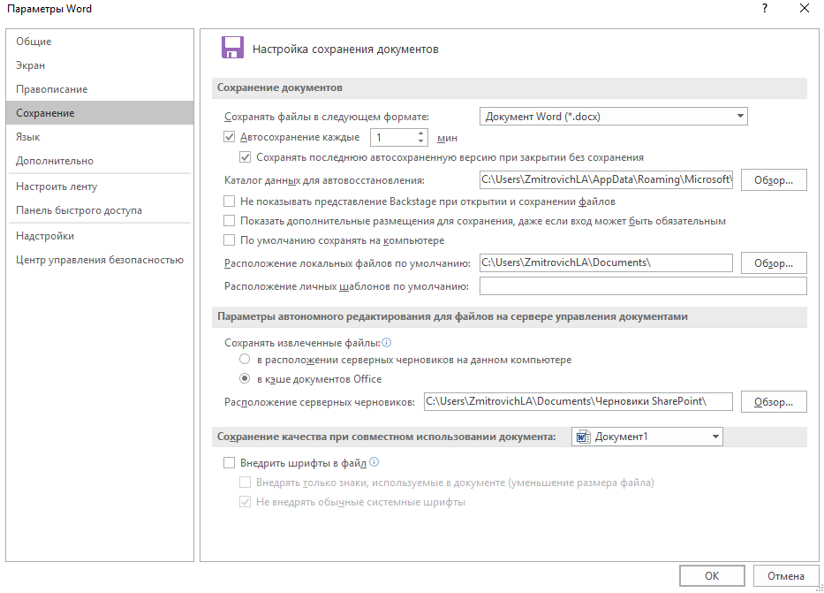
Как настроить частоту автосохранения продуктов office

Slide 24
Топ горячих клавиш вебинара
Win + E → открывает Проводник Windows, в зависимости от параметров, или «этот компьютер», или «быстрый доступ»;
Alt + Tab → переключение между активными окнами, многократное нажатие работает по принципу «карусели»;
Win + L → блокировка экрана
Win + I → вызывает окно Параметры в Windows 10, здесь собраны все настройки системы (альтернатива Панели управления);
Shift + Del → безвозвратно удаляет выделенные объекты/файлы, т. е. Удаляет без помещения их в «Корзину»;
Win + стрелка вниз → сворачивает активное окно на «Панель задач», может потребоваться нажать дважды;
Win + D → сворачивает все открытые окна (открывает рабочий стол), повторное нажатие восстанавливает окна;
Ctrl + Z → отменяет последнее действие (многократное нажатие отменяет все последующие), работает во многих программах;
Ctrl + Shift + Esc → вызывает Диспетчер задач Windows, консоль с текущими показателями производительности и запущенными процессами.
Win+Ctrl+D → создает новый рабочий стол.
Win+Ctrl+F4 → закрывает текущий рабочий стол.
Win+Ctrl+ стрелка вправо или влево — открывает предыдущий или последующий рабочий стол.
Win+W → заметки, альбом, набросок на экране – Windows Ink Workspace
Win+V → буффер обмена

Slide 25
СПАСИБО ЗА ВНИМАНИЕ!

